Slide 1
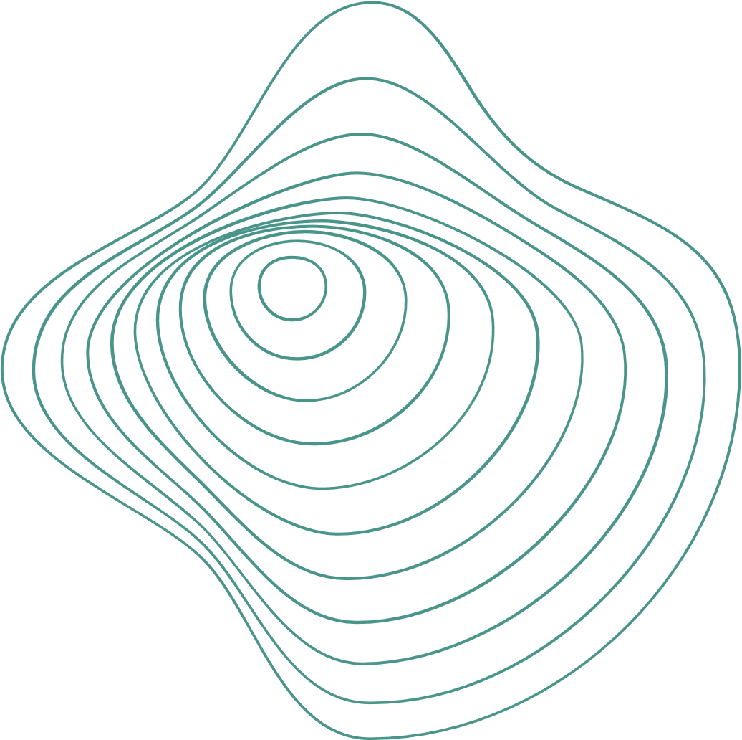
Block Stack
예제 8_6_1
학번 : 2021864039
이름 : 김태헌

Slide 2
목차
프로그램 목표
코드 설명
실행 화면
개선점

Slide 3
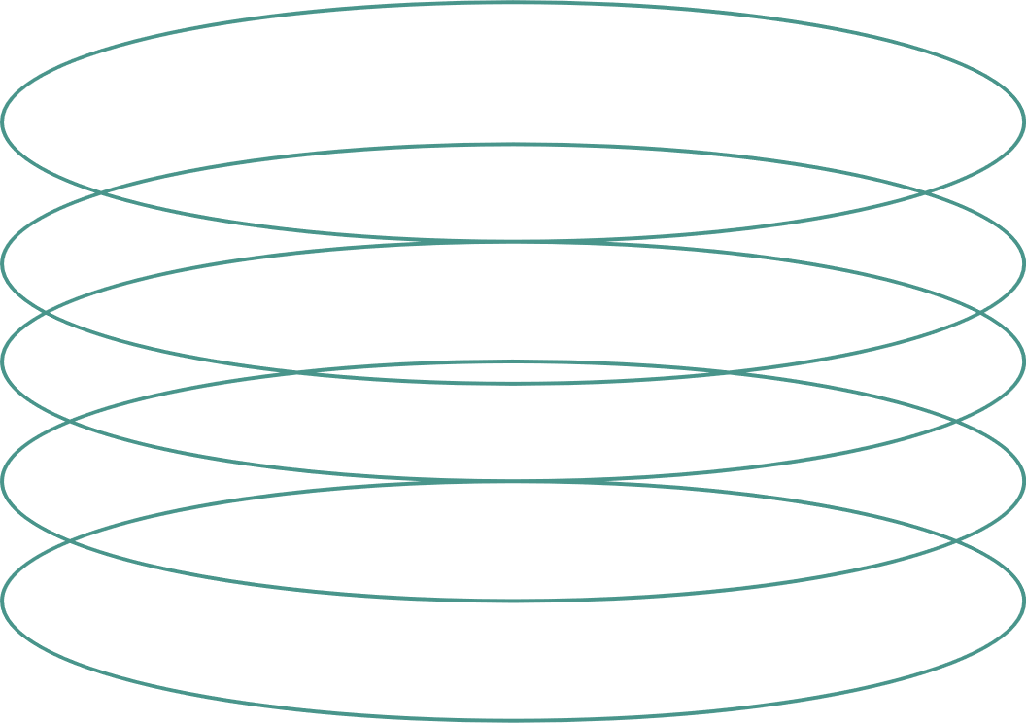
프로그램 목표
1. 블록이 좌우로 움직임
2. 스페이스키를 누르면 블록이 아래로 떨어짐
3. 떨어지면 바닥에 쌓임
4. 오른쪽에 블럭 수를 카운팅함
5. 블록의 개수 만큼 실행이 되면 종료 후 메세지 출력

Slide 4
main
intro_game
#include <stdio.h>
#include <stdlib.h>
#include <conio.h>
#include <windows.h>
#define box_length 15 //게임의 영역(좌우 길이)
#define box_height 15 //바닥의 높이(상하 길이)
void intro_game(void);
void game_control(void);
void gotoxy(int x, int y);
int left_right_move(void);
void move_down(int x);
void draw_rectangle(int c, int r);
int max_block(void);
int block_stack[box_length*2+1]={0}; //해당위치의 값을 0으로 초기화
int main(void)
{
intro_game();
game_control();
gotoxy(1, box_height+3);
printf("game이 종료되었습니다. \n");
return 0;
}
void intro_game(void)
{
system("cls");
printf("블록 쌓기 \n\n");
printf("블록이 좌우로 움직일때 스페이스키를 누르면\n");
printf("블록이 떨어져 바닥에 쌓입니다.\n\n");
printf("아무키나 누르면 게임을 시작합니다. \n");
getch();
}
Notes:
Define으로 좌우와, 바닥 높이 15로 고정합니다. Intro는 게임 시작전 화면 출력

Slide 5
game_control
gotoxy
void game_control(void)
{
int x, count=0;
system("cls");
draw_rectangle(box_length, box_height);
gotoxy(box_length*2+5,3);
printf("블록의 개수: %2d", box_height);
gotoxy(1, box_height+3);
printf("스페이스키를 누르면 블록이 떨어지고\n");
printf("바닥에 쌓입니다. \n");
while(count<box_height)
{
gotoxy(box_length*2+5,4);
printf("시도한 횟수: %2d", count+1);
gotoxy(box_length*2+5,5);
printf("쌓인 블록수: %2d", max_block());
x=left_right_move();
move_down(x);
count++;
getch();
}
}
void gotoxy(int x, int y)
{
COORD Pos = {x - 1, y - 1};
SetConsoleCursorPosition(GetStdHandle(STD_OUTPUT_HANDLE), Pos);
}
COORD pos = x와 y를 가지고 있는 구조
SetConsoleCursorPosition(GetStdHandle(STD_OUTPUT_HAANDLE),pos
= 콘솔의 위치를 알려주는 함수
GetStdHandle = 화면출력 핸들러
COORD 타입 변수 pos

Slide 6
int left_right_move(void)
{
int x=3, y=2, temp=2;
do
{
x+=temp;
if (x>(box_length*2)) //x방향 최대값 설정
temp=-2;
if (x<3)
{
x=3;
temp=2;
}
gotoxy(x, y);
printf("□");
Sleep(50); //블록이 좌우로 움직이는 속도를 조절
gotoxy(x, y);
printf(" ");
}while(!kbhit());
block_stack[x]+=1;
return x;
}
void move_down(int x)
{
int y;
for(y=2;y<box_height+2-block_stack[x];y+=1)
{
gotoxy(x, y);
printf("□");
Sleep(20);
gotoxy(x, y);
printf(" ");
Sleep(10);
}
gotoxy(x,box_height+2-block_stack[x]);
printf("□");
}
left_right_move
move_down
Getch와 kbhit
Kbhit 함수는 키보드의 입력 여부를 단순히 입력 버퍼만 확인하고 true랑 false값 리턴
단순히 버퍼만 확인하기 때문에 값이 입력되고 난 뒤 비우지 않으면 계속 true값을 리턴함
Getch 함수는 버퍼에 있는 값을 그대로 출력하고 버퍼를 비워줌

Slide 7
void draw_rectangle(int c, int r)
{
int i, j;
unsigned char a=0xa6;
unsigned char b[7];
for(i=1;i<7;i++)
b[i]=0xa0+i;
printf("%c%c",a, b[3]);
for(i=0;i<c*2+1;i++)
printf("%c%c", a, b[1]);
printf("%c%c", a, b[4]);
printf("\n");
}
draw_rectangle
max_block
int max_block(void)
{
int i, max=0;
for(i=1;i<box_height*2+1;i++)
{
if (max<=block_stack[i])
max=block_stack[i];
}
return max;
}
for(i=0;i<r;i++)
{
printf("%c%c", a, b[2]);
for(j=0;j<c*2+1;j++)
printf(" ");
printf("%c%c",a, b[2]);
printf("\n");
}
printf("%c%c", a, b[6]);
for(i=0;i<c*2+1;i++)
printf("%c%c", a, b[1]);
printf("%c%c", a, b[5]);
printf("\n");

Slide 8
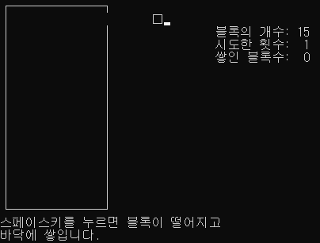
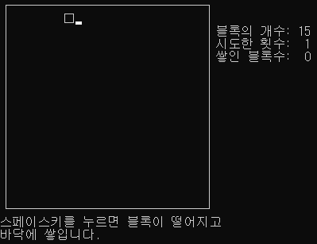
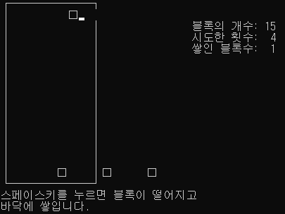
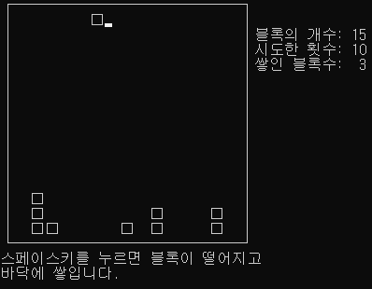
변경 전
변경 후
void draw_rectangle(int c, int r)
{
int i, j;
unsigned char a=0xa6;
unsigned char b[7];
for(i=1;i<7;i++)
b[i]=0xa0+i;
printf("%c%c",a, b[3]);
for(i=0;i<c;i++)
printf("%c%c", a, b[1]);
printf("%c%c", a, b[4]);
printf("\n");
for(i=0;i<r;i++)
{
printf("%c%c", a, b[2]);
for(j=0;j<c;j++)
printf(" ");
printf("%c%c",a, b[2]);
printf("\n");
}
printf("%c%c", a, b[6]);
for(i=0;i<c;i++)
printf("%c%c", a, b[1]);
printf("%c%c", a, b[5]);
printf("\n");
}
void draw_rectangle(int c, int r)
{
int i, j;
unsigned char a=0xa6;
unsigned char b[7];
for(i=1;i<7;i++)
b[i]=0xa0+i;
printf("%c%c",a, b[3]);
for(i=0;i<c*2+1;i++)
printf("%c%c", a, b[1]);
printf("%c%c", a, b[4]);
printf("\n");
for(i=0;i<r;i++)
{
printf("%c%c", a, b[2]);
for(j=0;j<c*2+1;j++)
printf(" ");
printf("%c%c",a, b[2]);
printf("\n");
}
printf("%c%c", a, b[6]);
for(i=0;i<c*2+1;i++)
printf("%c%c", a, b[1]);
printf("%c%c", a, b[5]);
printf("\n");
}

Slide 9
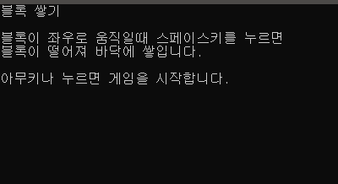
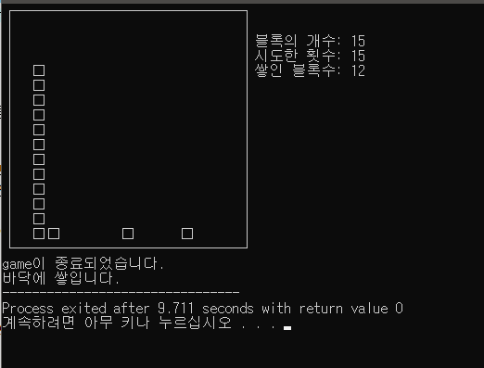
실행 화면
INTRO
플레이 화면 1
플레이 화면 2
END

Slide 10
개선점
블록의 개수 선택가능
현재 15개로 고정되어있는 블록의 갯수를 입력받은 값만큼 횟수를 지정함
난이도 조절
sleep의 값으로 블록의 움직임 속도를 조절
sleep의 값을 직접 입력 받음
sleep의 값을 switch를 이용하여 난이도 조절을 함

